Slide 1
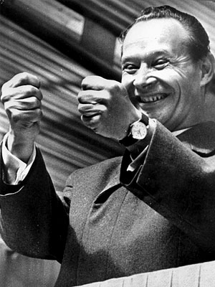
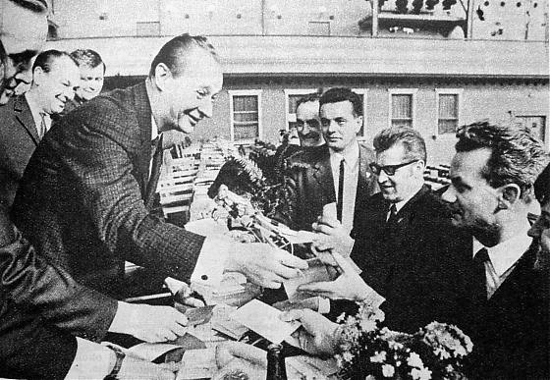
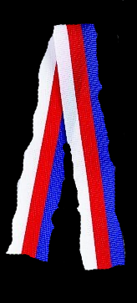
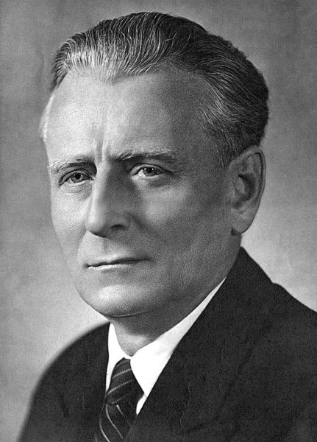
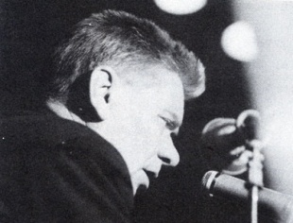
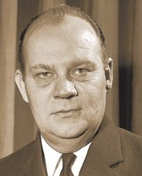
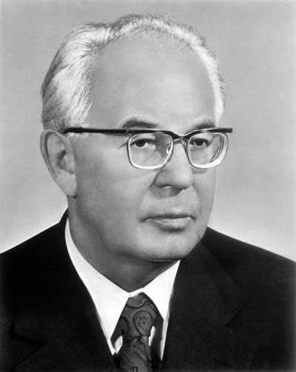
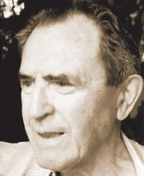
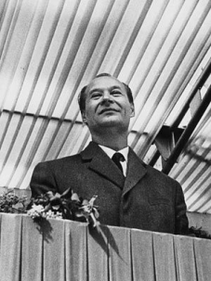
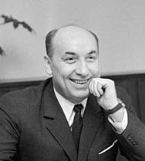
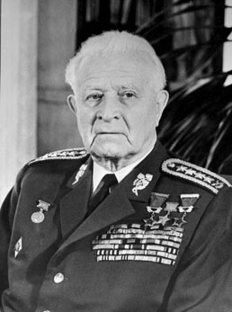
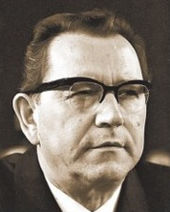
Muži pražského jara

Slide 2
Muži pražského jara I.
před invazí
Antonín Novotný
Ludvík Svoboda
Alexander Dubček
Oldřich Černík
Alois Indra
Gustáv Husák
Drahomír Kolder
Josef
Smrkovský
František Kriegel
Vasil Biľak

Slide 3
Antonín Novotný
(* 10. 12. 1904 Praha-Letňany, + 28. 1. 1975 Praha)
československý komunistický politik a prezident
strojní zámečník
1935 - první návštěva Moskvy
II. Sv. válka - KT Mauthausen
významný podíl na událostech v únoru 1948 a budování totalitního státu
v centru moci po období čistek 50. let (Slánský)
září 1953 - nejvýše postavený muž ve straně - PRVNÍ TAJEMNÍK KSČ
1957 po smrti A. Zápotockého prezidentem ČSR

Slide 4
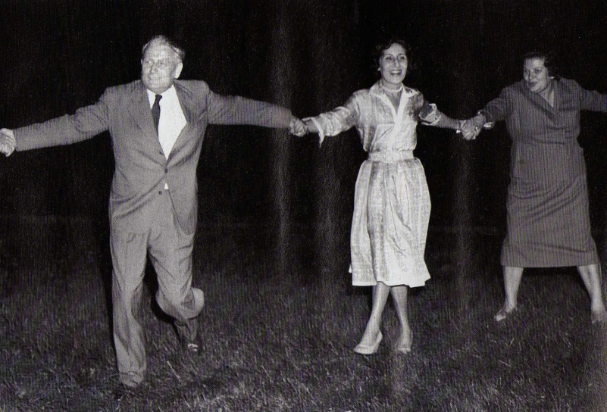

Slide 5
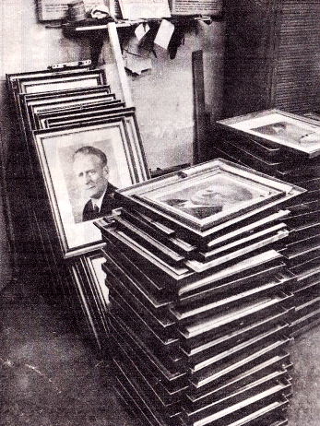
soudruh prezident
SLOUČENÍ FUNKCÍ - 1. muž strany a státu
1960 nová ústava - ČSSR
poč. 60. let rehabilitace na přání Moskvy
zastánce totální kontroly a řízení společnosti, tajná policie hl. pilíř moci, nechuť k uvolnění, necitlivý přístup ke Slovensku, byrokrat, intelektuální ubohost , komplex méněcennosti
nástup mladší generace komunistů – REFORMISTÉ
hromadění problémů, růst kritiky – opozice ve straně, viník všech problémů odvolán z funkce I. tajemníka (leden 1968)
→ ALEXANDER DUBČEK
březen 1968 abdikace na úřad prezidenta → LUDVÍK SVOBODA
květen 1968 odvolán ze všech funkcí,
pozastavení členství v KSČ

Slide 6
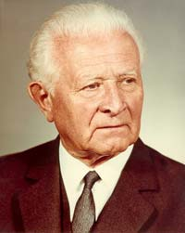
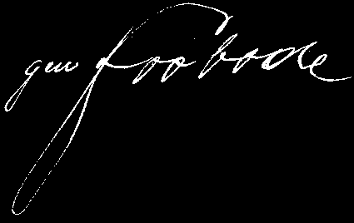
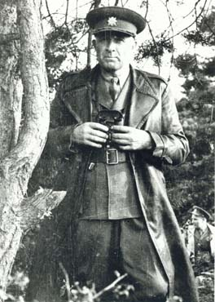
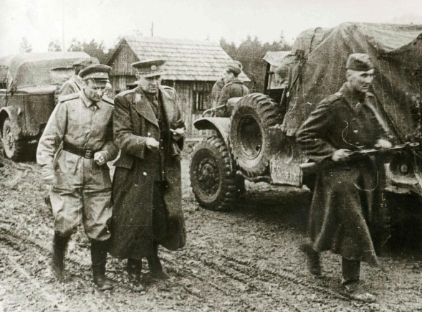
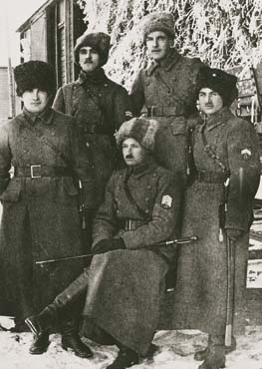
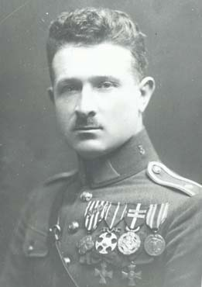
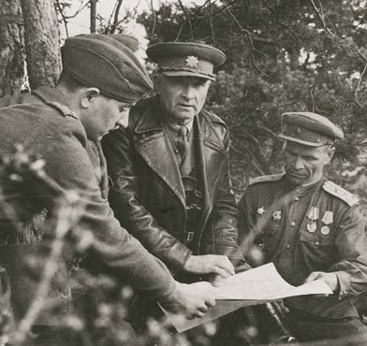
Ludvík Svoboda
(* 25. 11. 1895 Hroznatín, + 20. 9. 1979 Praha)
I. sv.v. - LEGIONÁŘ v Rusku
důstojník ČS armády (Užhorod, Hranice,Kroměříž)
1939: Obrana národa
II. sv.v. - emigrace, Polsko - SSSR, spolupráce s NKVD
1941: velitelem 1. čs. samostatného praporu
1945: armádní generál, "nepolitický" ministr národní obrany, hrdina

Slide 7
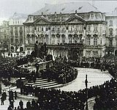
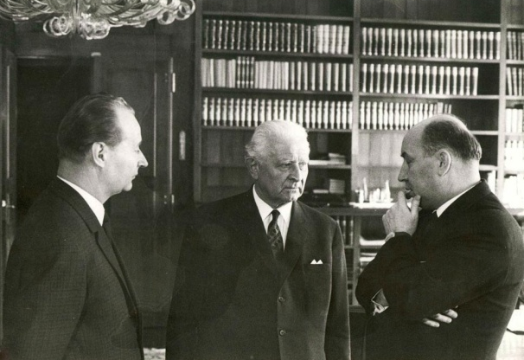
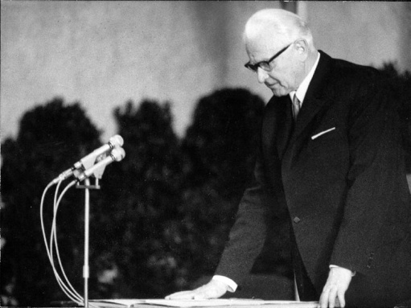
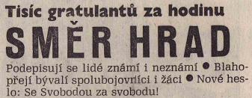
únor 1948: "Jdu s lidem"
vstup Do KSČ
50. léta
v nemilosti, zbaven funkcí, krátké zatčení,
odchod na venkov, účetní v JZD
1954: návrat (přání Chruščova?)
náčelník Vojenského historického ústavu v Praze
PRAŽSKÉ JARO hledání nástupce Novotného

Slide 8
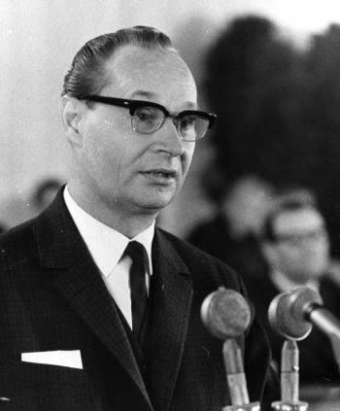
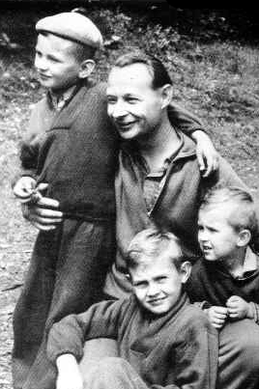
Alexander Dubček
(* 27. 11. 1921 Uhrovec, + 7. 11. 1992 Praha)
československý komunistický politik, hlavní osobnost pražského jara 1968
Slovák, od 4 do 17 let v SSSR, vyučený soustružník
1939 vstup do KSS
II. sv. válka - aktivní účast na Slovenském národním povstání
od 1949 rychlý postup ve stranické hierarchii
- okres → kraj → 1. tajemník KSS
1955 - 1958 Vysoká stranická škola v Moskvě
60. léta rehabilitační komise - REFORMISTOU

Slide 9
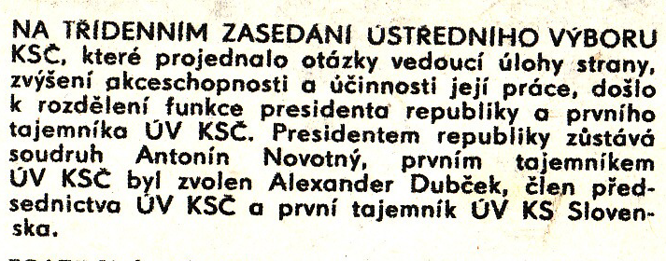
leden 1968 – odvolání Novotného
Dubček zvolen 1. tajemníkem KSČ
první muž strany
veřejně neznámá osoba, nekonfliktní osobnost
bez koncepce - pouze reaguje na vývoj, ustupuje tlaku
idealista, obdivovatel SSSR
„SOCIALISMUS S LIDSKOU TVÁŘÍ“
psychická labilita, vzbuzuje lítost
charisma, bezmezná popularita, naivní naděje
„Nechápal s jakými lidmi v Kremlu měl co do činění“, J. Kádar, srpen 1968

Slide 10
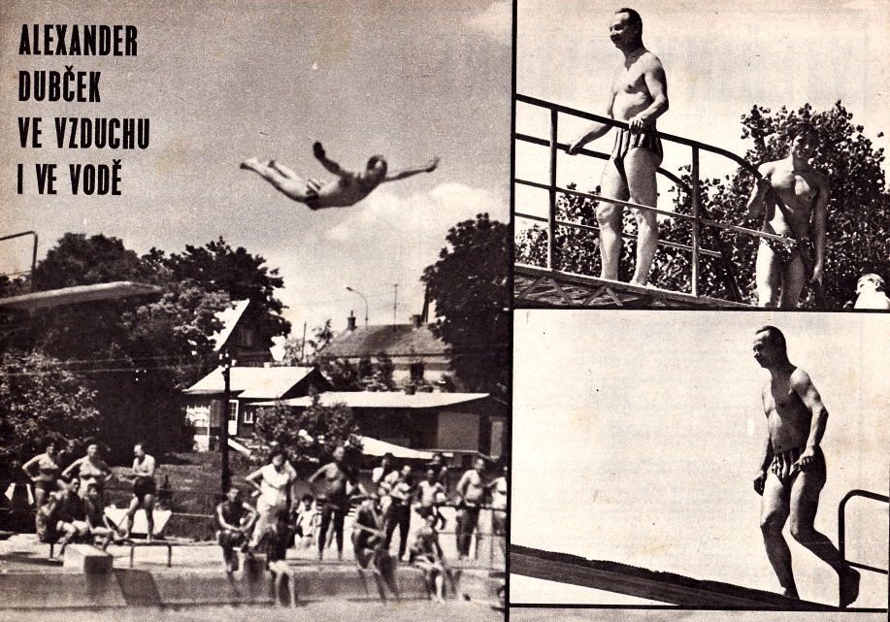

Slide 11
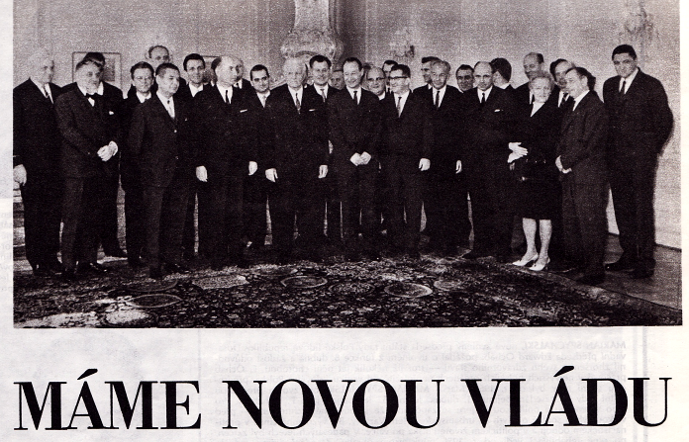
„ti, kteří se cítili vinni a byli ochotni se svou vinou něco udělat“
Karel Durman

Slide 12
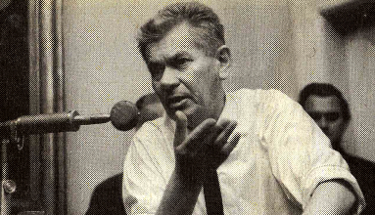
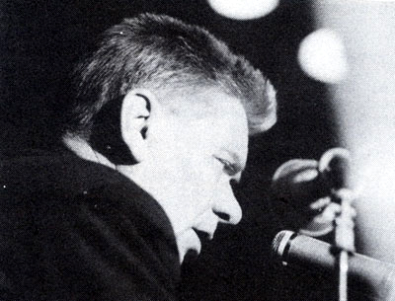
„čestný komunista“
Josef Smrkovský
(* 26. 2. 1911 Velenka u Nymburka, + 15. 1. 1974 Praha)
vyučený pekař
1933 vstup do KSČ
absolvování politické školy v SSSR
II. sv. válka
domácí odboj
aktivní podíl na pražském povstání
podpis kapitulace s německou armádou
únor 1948
zástupce velitele Lidových milicí
podíl na budování totality
1951 - oběť vnitrostranických čistek
(proces Slánský), doživotí

Slide 13
1955 propuštění, předseda JZD
1963 návrat do vysoké politiky, ministr
REFORMISTA
důrazný zastánce reforem
víra v nápravu režimu
kritika Novotného
duben 1968
PŘEDSEDA NÁRODNÍHO SHROMÁŽDĚNÍ
člen předsednictva ÚV KSČ
jeden z nejpopulárnějších "mužů ledna"
nepochybuje o vůdčí roli KSČ x pro SSSR úhlavní nepřítel
je nutno „provést úder proti všemu, proti všem, kteří by chtěli zvrátit náš společenský řád“

Slide 14
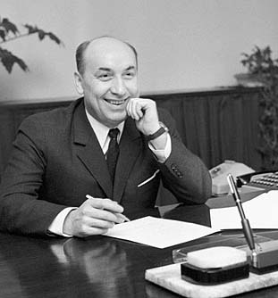
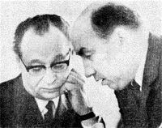
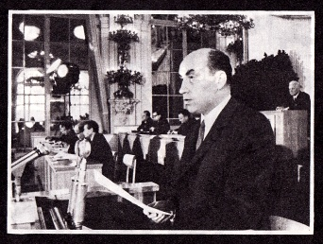
Oldřich Černík
(* 27. 10. 1921 Ostrava, + 19. 10. 1994 Praha)
* Ostrava - hornická rodina
vyučen soustružníkem
vstup do KSČ 1945
dráha politika až po únoru 1948
člen Akčního výboru
KV KSČ → předsednictvo ÚV KSČ
ministr energetiky, orientace na reformu ekonomiky
duben 1968: předsedou vlády
popularita x vlažný vztah k demokratizaci, intriky

Slide 15
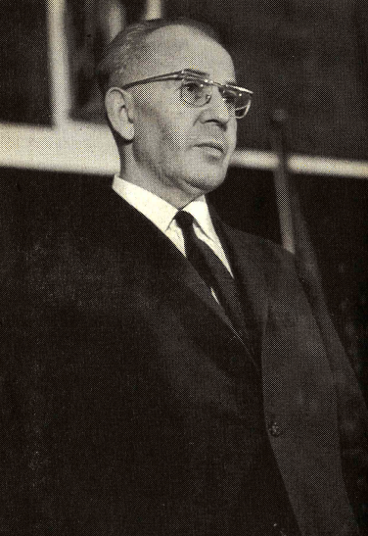
Gustáv Husák
(* 10. 1. 1913 Bratislava-Dúbravka, + 18. 11. 1991 tamtéž)
chudé poměry
ZŠ mimořádné nadání - gymnázium
studium práv - 1933 vstup do KSČ
levicový INTELEKTUÁL
kritik 1. republiky, Beneše ("versailleský zmetek") x nekritický obdiv SSSR
II. Sv.válka
jeden z vůdců Slov. národního povstání
žádost o připojení Slovenska k SSSR
- poslední měsíce války v Moskvě
bojovník za slovenskou autonomii
po 1945 místopředseda Slov. národní rady
politické provokace proti demokratům, nátlakové akce
propagátor centralizace
povýšený, energický, kritický vyčnívá z řady

Slide 16
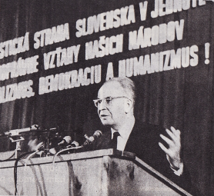
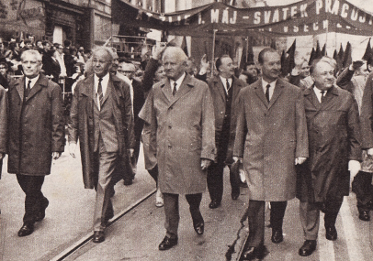
50. léta
vnitrostranický boj
zbaven funkcí
1951 zatčen, 1954 odsouzen na doživotí
1960 propuštěn - rehabilitace
nesmířlivý kritik Novotného
„když se dostane k moci, uvidíte, co on je zač“
pražské jaro
příležitost k návratu do nejvyšší politiky,
„stojím plně za Dubčekem“
duben 1968 místopředseda vlády
rival Biľaka (KSS)

Slide 17
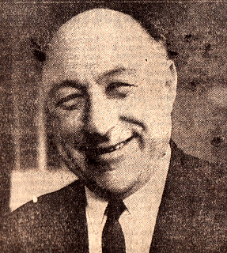
František Kriegel
bojovník
(* 10. 4. 1908, + 3. 12. 1979 Praha)
* Stanislawów, Polsko
židovská rodina
20. l. studium medicíny v Praze
vstup do KSČ - ideál spravedlivého světa
1936 - 1939: dobrovolník ve španělské občanské válce
II. sv. válka: internace ve Francii, na frontě v Barmě, Indii
aktivní účast v průběhu února 1948: hl. štáb lid. milicí
vlastní kritické názory
50. léta: odvolán z ministerstva zdravotnictví (antisionismus)
→ obvodním lékařem

Slide 18
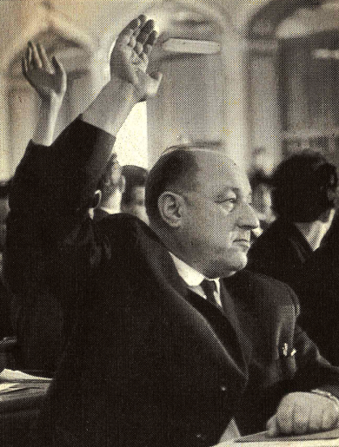
rehabilitace
1960-1963
poradce min. zdravotnictví na Kubě
1966: návrat do nejvyšší politiky, člen ÚV KSČ
REFORMNÍ PROUD
duben 1968: předseda ÚV NÁRODNÍ FRONTY
nenáviděn konzervativním křídlem KSČ, Moskvou

Slide 19
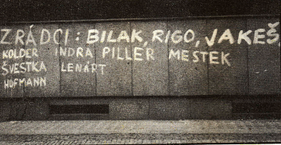
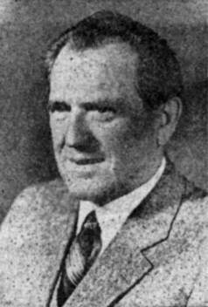
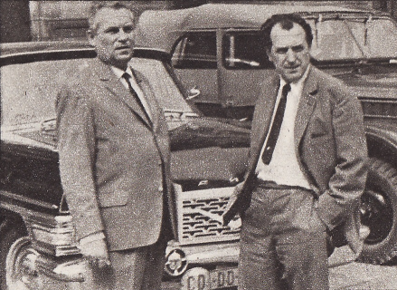
KOLABOANTI
Vasil Biľak
(* 11. 8. 1917 Krajná Bystrá)
Slovák, krejčí do roku 1949 ("Na saká nepúšťať")
1945 vstup do strany
od 1950 v stranickém aparátu
Vysoká škola politická ÚV KSČ
KARIÉRISTA
- rychlý postup ohrožen po nástupu reforem
- neostalinista, dogmatik
KONZERVATIVNÍ KŘÍDLO KSČ:
odpůrci reforem a „anarchie“
informátor Moskvy

Slide 20
Drahomír Kolder
(* 29. 12. 1925 , 20. 8. 1972 Praha)
* Ostrava, horník, 1945 vstup do KSČ
únor 1948 dráha profesionálního komunistického politika
1952-54 vysoká škola politická ÚV KSČ
1958-62 jako vedoucí tajemník KV KSČ v Ostravě
jeden z nejvlivnějších mužů strany
1962 tajemníkem ÚV KSČ pro ekonomické záležitosti
1963 předsedou komise pro otázky stranických rehabilitací
účast na ekonomické reformě a tvorbě Akčního programu
později odklon - odpůrce reformního procesu
informátor Moskvy
květen 1968 vyzývá Moskvu k okamžitému vojenskému zásahu

Slide 21
Alois Indra
(* 17. 3. 1921 Medzev na Slovensku, + 2. 8. 1990 Praha)
vstup do KSČ V 16 letech
do 1948 železniční úředník
postup ve stranické hierarchii (Zlín)
60. léta: předseda Státní plánovací komise, ministr dopravy, tajemník ÚV KSČ
odpůrce normalizace, nepopulární, obavy z pádu, ztráty vlivu
prosovětská orientace

Slide 22
konec I. dílu

